Slide 1
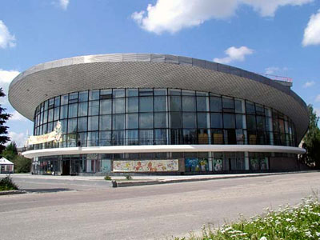
В цирке
Урок–игра по математике
Зотова Марина Анатольевна, учитель начальных классов
МБОУ «Киреевский лицей» г. Киреевска
ИУ 14-23 ИПК и ППРО

Slide 2
Аннотация
Урок-игра «В цирке» по теме «Табличное сложение и вычитание в пределах 20 с переходом через 10».
Работа выполнена учителем начальных классов МБОУ «Киреевский лицей» г.Киреевска Тульской области Зотовой Мариной Анатольевной.
Работа может быть использована как демонстрационный материал к уроку математики в 1 классе.
Для создания презентации использована программа Power Point.
Данная работа может быть использована на уроке математики в любой общеобразовательной школе.
Объём работы: 12 слайдов.

Slide 3
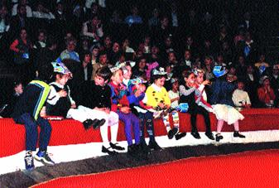
Найди своё место!
11
13
12

Slide 4
Встречаем Зебру!
12 – 5 13 – 9
8 + 3 14 – 8
6 + 7 9 + 5

Slide 5
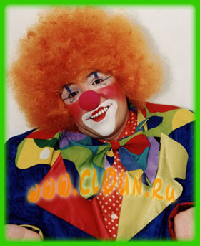
На арене клоун!
В лодке ехал дед Евсей
И поймал он карасей:
7 больших и средних 9.
Сколько же поймал Евсей
На рыбалке карасей?
16

Slide 6
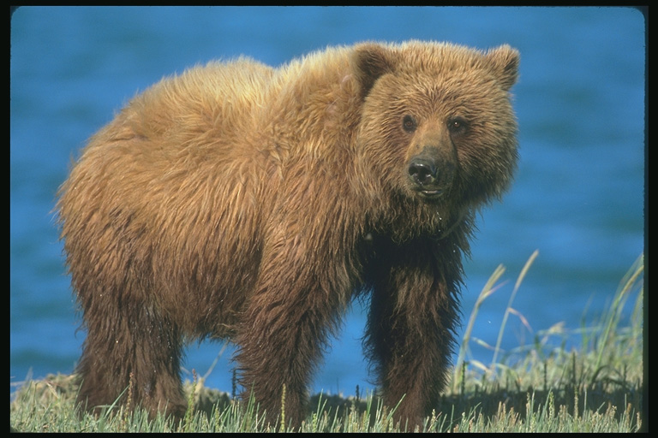
Встречаем Мишку!
13-9
14-5
13-7
13-8
14-7
8+6
8+5
14, 6, 13, 9, 7, 4, 5

Slide 7
На арене клоун!
У клоуна есть… паровоз,
Шесть автомобилей,
Чёрный пёс – блестящий нос,
Белый кот Василий,
Восемь куколок в одной
Кукле деревянной
И Петрушка заводной,
Рыжий и румяный.
Кто внимательно послушал,
Сколько было всех игрушек?

Slide 8
Антракт

Slide 9
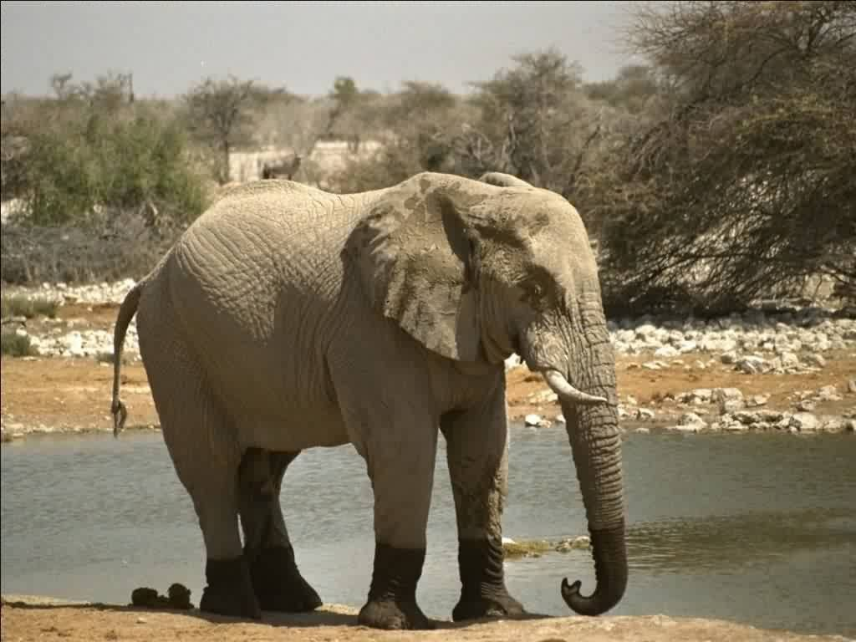
Встречаем Слонёнка!
12 - ? = 8
15 – ? = 9
9 + ? = 12
? – 6 = 9
? – 5 = 7
7 + ? = 13

Slide 10
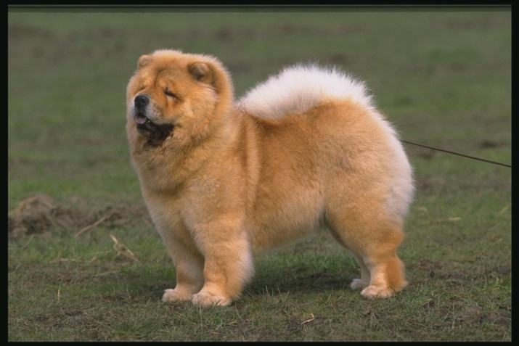
На арене клоун!
Масса его дрессированной собачки,
когда она стоит на двух задних лапах, 3 кг. Какова её масса, если она стоит на
четырёх лапах?

Slide 11
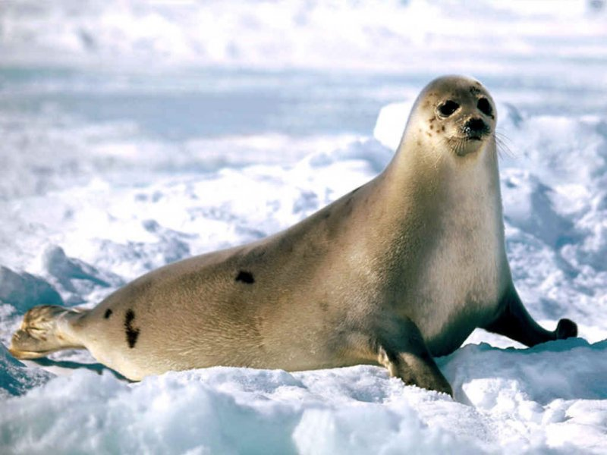
Встречаем Тюленя-жонглёра!
17 – 8 = 9 16 – 8 = 9 13 – 7 = 5
18 – 9 = 9 15 – 6 = 8 14 – 5 = 9

Slide 12
Итог урока

